Slide 1
Laboratoire de Mathématiques plan Villani-TOROSSIAN
Le plan Mathématiques (VT) dans l’académie
Le laboratoire de mathématiques
Son cahier des charges
Son enseignant référent
Une feuille de route
Un exemple de partenariat, les moyens

Slide 2
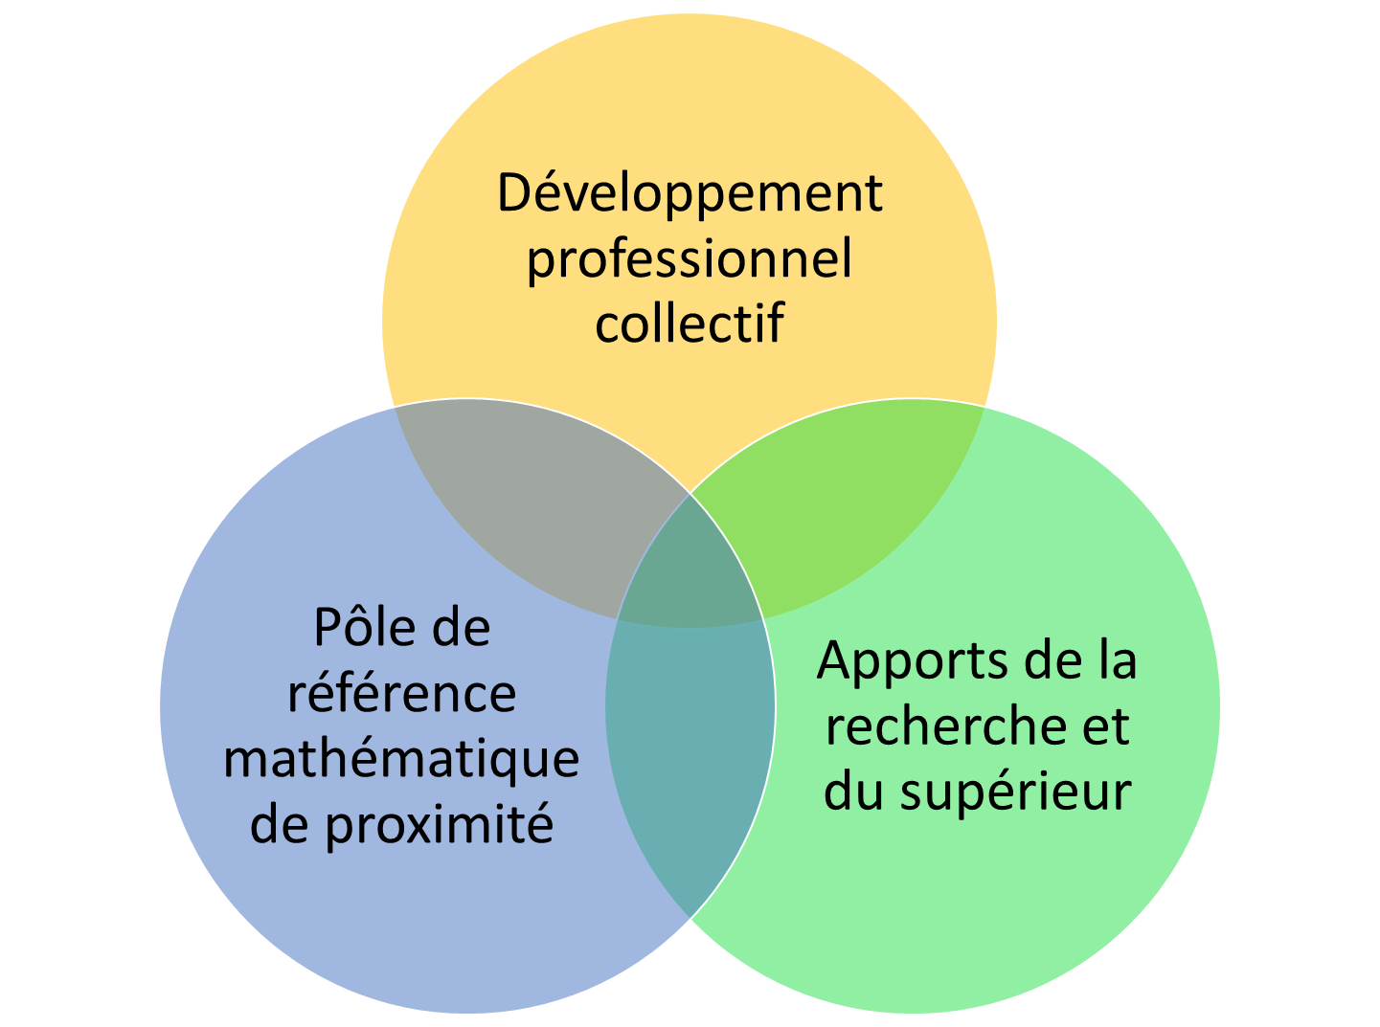
Le laboratoire de mathématiques
Un lieu d’échanges de pratiques, de confiance mutuelle, de formation et d’expérimentations pour les enseignants de mathématiques.
Pour favoriser le développement et la mutualisation des compétences, de ressources et d’expériences, pour accroître l’efficience dans la formation de nos élèves.
Un lieu de liaison avec les collèges, le primaire, ouvert et enrichi de l’extérieur, par la recherche, le supérieur, les collectivités …
Un lieu de référence, siège d’une expertise mathématique
ouvert sur les autres disciplines.
Un lieu de production, pour une diffusion
au service du développement professionnel de chacun.
Notes:
Dans le Vadémécum:
Produire, échanger et mutualiser les compétences dans la confiance, permet évidemment d’enrichir les pratiques mais surtout de faire progresser à terme et dans la durée les élèves à travers le développement professionnel des équipes enseignantes.
Voici des exemples d’actions qui pourront être menées en ce sens :
• Se former collectivement en collaboration avec l’enseignement supérieur sur des sujets mathématiques ou scientifiques – développer l’approche manipuler/verbaliser/abstraire à travers la modélisation, l’informatique ou les outils logiciels ;
• Partager les travaux, ressources et compétences de chacun – cours, exercices, supports, livres, films, vidéo, etc. ;
• Préparer en fonction des besoins des séances collectives et s’observer mutuellement (lesson studies) – échanger sur les pratiques pédagogiques et les progressions didactiques ;
• Réaliser entre collègues, des exposés lors de séminaires internes – lectures, retours d’expériences scientifiques, travaux de production ;
• Aider les nouveaux arrivants, les stagiaires – lieu d’accueil et de travail pour les stagiaires de l’Espé dans le cadre de DU (pour les titulaires de Master) ;
• Recevoir dans le cadre de la formation de professeurs des écoles, des groupes intéressés par une réflexion ou des actions de liaison autour des savoirs disciplinaires, de la didactique ou de la pédagogie.
Grâce à sa dynamique interne mais aussi à l’enrichissement extérieur permanent, le laboratoire a pour ambition de contribuer à une vie culturelle scientifique riche au travers d’événements divers :
• Organisation de conférences régulières avec des intervenants extérieurs – exposés de travaux mathématiques récents ouvrant des perspectives au niveau du lycée ou du 1er cycle ;
• Réalisation d’expositions ou des posters – recherche de doctorants, TPE6, TIPE7, ateliers périscolaires, Grand Oral8, clubs, etc. ;
• Rencontres avec des acteurs du monde professionnel utilisant les mathématiques – artisanat, finance, start up, etc..
Les laboratoires de mathématiques constituent une réelle opportunité de développer in situ et rapidement les compétences en science informatique des équipes de mathématiques et plus largement des enseignants du pôle scientifique. Cela est d’autant plus opportun que l’informatique prend toute sa place dans les programmes du lycée général, technologique ou professionnel. Mais plus largement, parce que l’informatique et l’Intelligence Artificielle prennent une place dominante dans l’organisation de nos sociétés, il semble inévitable que nos professeurs accompagnent cette transformation et l’utilisent pour enrichir leur enseignement et permettent à leurs élèves de s’approprier ces évolutions. L’informatique via la pensée algorithmique, l’IA avec ses questions mathématiques profondes sont des vecteurs puissants du renouvellement des mathématiques, car elles illustrent pleinement les interfaces scientifiques et didactiques – voir les différents passages du rapport Villani-Torossian sur ces questions.
En particulier, cette liste n’étant pas exhaustive, le pôle informatique permettra notamment de :
• Assurer la formation continue des enseignants – algorithmique, Python, ... ;
• Développer des approches pertinentes et adaptées de la modélisation9 – échanges avec les enseignants des autres disciplines (physique, chimie, etc.) et les partenaires universitaires spécialistes ;
• Réaliser des expérimentations pédagogiques – utilisation d’impression 3D, réalité virtuelle, ... ;
• Construire un lieu d’expérimentation pour les élèves et étudiants – TPE, TIPE, Grand Oral.
Les productions sont des éléments essentiels de l’action du laboratoire. Elles peuvent aborder différentes thématiques, par exemple la modélisation pour laquelle très peu de ressources adaptées au secondaire existent à ce jour12. Ces productions ont vocation à être mutualisées à l’échelle locale et académique mais aussi au niveau national, via des sites comme Culture Maths ou Canopé. Ces productions, et plus largement l’activité du laboratoire, doivent être visibles et accessibles sur le site internet de l’établissement et ceux de l’académie.
Ces productions peuvent prendre des formes variées :
• Production d’articles à contenus disciplinaire, didactique ou pédagogique (notamment grâce aux partenariats avec les Universités) ;
• Production de vidéos, ... ;
• Partage des contenus produits lors d’événements : séminaires, conférences, posters, expositions, … ;
• Partage sous diverses formes multimédia des expériences réalisées (en particulier des fichiers, exécutables et autres programmes produits).

Slide 3
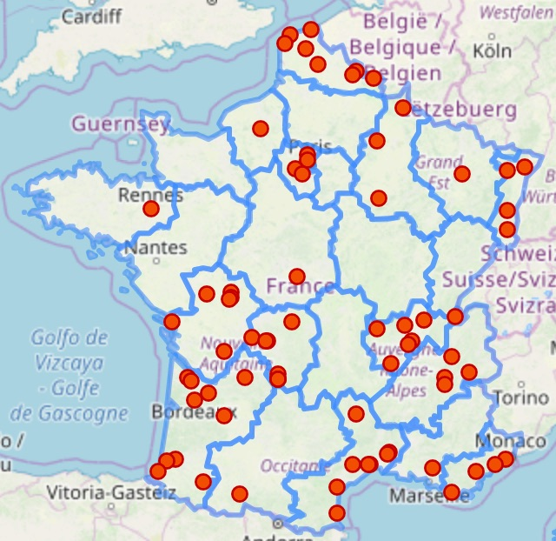
Le laboratoire de mathématiques
Une carte interactive à l’adresse : http://labo-maths.fr/
Une adresse mail dédiée : nomdulabo.ver@labo-maths.fr à demander à l’adresse civ@labo-maths.fr
Notes:
Pour obtenir l’adresse:
Pour cela, il suffit d'envoyer un message au laboratoire de mathématiques du Centre International de Valbonne à l'adresse nomdulabo-ver@labo-maths.fr indiquant :
• le nom de l'alias mail demandé et au moins une adresse mail qui recevra les messages qui y sont transmis
• le nom du laboratoire, le plus souvent il s'agit du nom du lycée hôte, ses coordonnées géographiques ou, à défaut, son adresse, le nom des référents, et éventuellement : une brève description du laboratoire et de ses actions, une adresse de site web, divers comptes sur les réseaux sociaux pour suivre le laboratoire, un logo, et plus généralement tout autre information que vous souhaiteriez voir figurer.

Slide 4
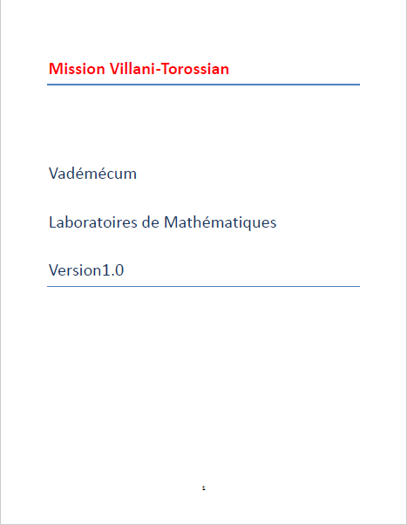
Le laboratoire de mathématiques
Un vadémécum et un « flyer »
Notes:
Le vade-mecum, national, fait 34 pages, le flyer, académie de Versailles, fait 2 pages

Slide 5
Le laboratoire de mathématiques
Apports/Travail avec le supérieur :
5 universités (des interventions déjà fléchées ou en cours),
INRIA, IHÉS, DigiCosme,
IUT …

Slide 6
Un enseignant référent
Coordonner les actions, l’organisation (temps de réflexion collectif, conférences, rencontres, sorties, productions, boite mail …).
Gérer les moyens matériels (une heure blanche, lieu, équipements, financement …).
Fédérer les ressources humaines (équipes locales, partenariats extérieurs).
Gérer un tableau de bord.
Une décharge horaire ?

Slide 7
Une feuille de route
Identifier un enseignant référent.
Identifications des projets et des besoins.
Estimation des moyens.
Établir des contacts avec les partenaires :
la Recherche (ESPé, INRIA, IHÉS, Labex DigiCosme,…) ;
le Supérieur (Universités, CPGE, STS, IUT…) ;
les collectivités, les associations ;
Rédaction d’un cahier des charges.

